Slide 1
怎样获取栈内存剩余量
软7 沈冠霖 夏天航

Slide 2
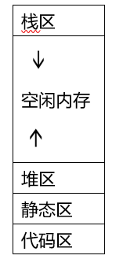
简介栈内存
内存区域有五个：代码区，静态区，堆区，栈区，空闲内存
代码区存储可执行目标代码
静态区存储编译时就能确定的数据，比如全局常量和编译器产生的数据
堆和栈区是动态区，其大小可以随着程序运行改变。
堆区一般用于管理有长生命周期的数据，比如对象。New+delete,malloc+free都可以用来管理堆区数据
在很多编程语言中，栈区域被用于管理使用过程，函数或方法的运行时刻存储。每当一个过程被调用，存放该过程局部变量的空间被压入栈。当这个过程结束时，该空间被弹出这个栈。

Slide 3

void Frog()
{
char s=’a’;
}
int main()
{
Frog();
return 0;
}
在这个程序里，执行Frog函数时，Frog函数的局部变量s被压入栈。
待Frog函数执行完，s被压出栈。
在递归调用函数的时候，栈内存分配遵循“先进后出”原则。

Slide 4
栈内存的性质
想要获取栈内存剩余量，需要先知道栈内存的性质
查找资料得到如下2条性质：
1：栈内存是连续的，栈首内存地址高于栈尾内存地址（也就是说栈内存由上到下扩展），但是每次执行程序时，栈首地址是随机的
2：栈内存有一定上限，该上限和编译器有关，而且可以修改。如果使用的栈内存超过了上限就会爆栈，在VS里会抛出stack overflow的异常

Slide 5
验证性质1
void stack_test::swing1()
{
char k='a’; //定义一个1Byte的变量来获取当前内存地址
if (num == 0) //第一次执行函数，初始化地址
{
start = &k; //记录整个栈首地址
last_end = &k;
}
else
{
if (num > 1) last_end = endline; //上个函数的尾地址
endline = &k; //这个函数的尾地址
dsum = last_end - endline ; //这个函数的栈内存大小
sum = double(start - endline)/ 1024 / 1024; //总共用的栈内存大小
}
num++;
moveon(); //进行递归或者退栈操作
}
详细测试代码在stack_test文件夹中

Slide 6
程序实现原理：
递归调用一个函数，直到爆栈。每次执行函数都获取并输出其内存尾地址。
上次执行函数的栈内存尾地址-这次执行函数的栈内存尾地址=这次执行函数的内存使用量
栈内存首地址-栈内存尾地址=总共内存使用量
通过分析这些地址，使用量，就能验证栈的性质

Slide 7
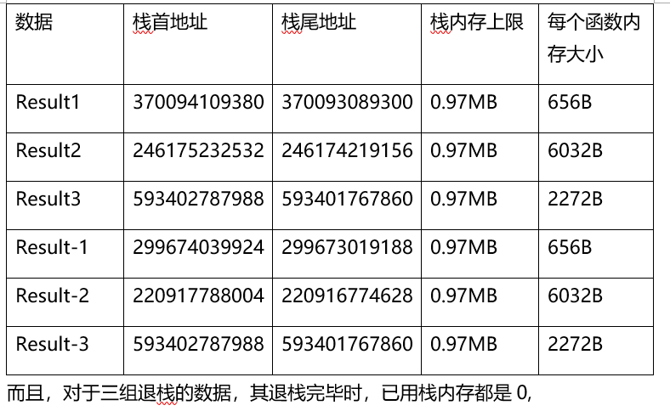
结论
每组数据的栈首，栈尾地址都不一样，说明内存分配的栈首地址是随机的。
每组数据的栈首地址都>栈尾地址，说明栈内存分配是由上到下的。
每组数据，执行同一个函数，消耗的内存大小，也就是地址变化量大小，都是一样的，说明栈内存是一个连续的块。但是值得指出的是，每块的内存大小比我声明的局部变量内存大不少。
每组数据，爆栈时已用的栈内存都是0.97MB，说明在不修改内存上限的情况下，同一个编译器的栈内存大小上限恒定

Slide 8
验证性质2
就是把验证性质1的代码在不同操作系统和编译器下执行一下
结果：在windows下的VS2017栈内存上限大小是1M左右，在linux下的GDB是8M左右，mac下的Clang是8M左右
结论：不同编译器栈内存上限大小可能不一样
详细代码在stack_different_OS文件夹

Slide 9
获取栈内存剩余量的方法
只需要三个变量：
栈首地址Pstart, 当前使用的栈内存地址Pthis,栈尾（下限）地址Pend
这样就可以求出已使用的栈内存大小为Pstart-Pthis, 剩余可用栈内存大小为Pthis-Pend
获取栈首地址的方法：开始执行main的时候声明并定义一个局部变量char s=‘a’；
获取当前地址的方法：在当前位置声明并定义一个局部变量char t=‘a’;
为什么用char：char大小为1字节，这样可以直接相减内存地址，不需要比特转换为字节的单位转换

Slide 10
获取栈首地址和当前栈地址的方法
stack_get::stack_get()
{
char first='a';
init = &first; //栈首地址
}
void stack_get::get_result()
{
char temp='a';
present = &temp; //当前栈地址
}

Slide 11
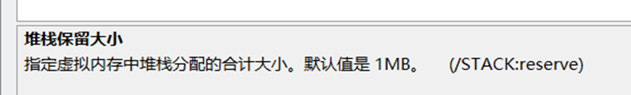
获取栈尾地址或栈上限的方法
1：在VS中选择项目—属性—链接器—系统—堆栈保留大小，可以设置和查看栈上限大小，默认为1MB（但经过测试，应该在0.97MB左右）

Slide 12
获取栈尾地址或栈上限的方法
2：在VS中静态设置栈大小（代码为#pragma comment(linker, "/STACK:2000000,2000000")，两个数字代表设置的内存上限字节数）后，使用NtCurrentTeb来获取内存大小。代码如下
NT_TIB *tib = (NT_TIB*)NtCurrentTeb();
DWORD stackBase = (DWORD)tib->StackBase;
DWORD stackLimit = (DWORD)tib->StackLimit;
max = stackBase - stackLimit;
//max就是栈内存上限大小，单位为byte
需要头文件<windows.h>
详细测试代码在stack_windows文件夹中

Slide 13
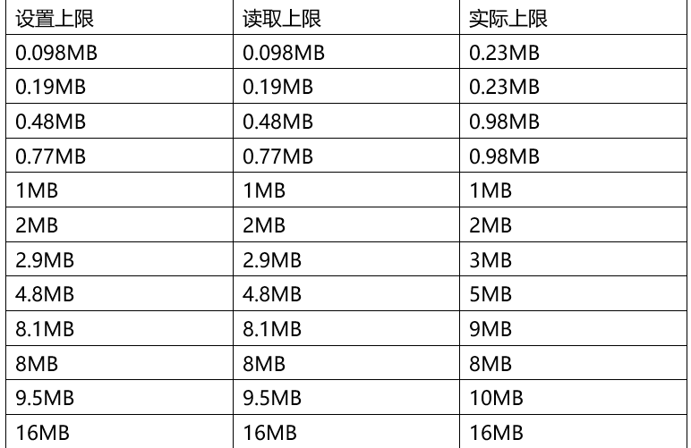
这种方法的详细测试结果
如果没有手动设置栈空间上限，则读取的栈空间上限为0.078MB,实际上限为0.98MB
如果设置了栈空间上限，就能够正确读取。但是实际上限不一定等于设置上限。

Slide 14
结论
结论：这些代码能够正确读取设置的栈上限，但是设置栈上限其实是一个向上取整的过程：系统可能有些固定的level，设置栈上限时向上取整，取整的范围包括正整数大小的栈内存，还有0.98MB,0.23MB。而且，如果不初始化，则无法正确读取栈上限。

Slide 15
获取栈尾地址或栈上限的方法
3：VS有一个.net的变量---VCLinkerTool.StackReserveSize 可以查询和修改栈内存上限，但是只有C++/CLI，或者其他语言（VB,C#）才能调用这个变量
资料：VCLinkerTool.StackReserveSize Property
https://docs.microsoft.com/en-us/dotnet/api/microsoft.visualstudio.vcprojectengine.vclinkertool.stackreservesize?view=visualstudiosdk-2017

Slide 16
获取栈尾地址或栈上限的方法
详细测试代码在文件夹stack_linux中
4：在linux,GDB编译器下，可以用getrlimit函数查询栈内存上限
getrlimit(RLIMIT_STACK,&lim_get); //查询栈内存上限
double limit=lim_get.rlim_cur; //读取栈内存上限
需要引用头文件<sys/resource>
但是在vs编译器不过编译，因为没有这个头文件

Slide 17
测试和结果
这个能在linux的GDB编译器下编译，需要先用命令行移动到代码本地地址，然后用g++ -o stack_linux.exe stack_linux.cpp 生成可执行文件stack_linux.exe，之后gdb stack_linux.exe执行,然后使用run运行程序，得到结果。
结果在data_out.txt中，我手动爆栈得到的栈内存上限和读取的栈内存上限都是8MB，这也和我之前测试的linux下GDB默认栈内存上限一致，说明这个代码的确可以用来获取栈内存上限

Slide 18
我的代码
详细代码在stack_get文件夹
初始化：用一个char类型的临时变量的地址当做栈头。
stack_get::stack_get()
{
char first='a';
init = &first; //栈首地址
max = 1024 * 1024;
}

Slide 19
我的代码
详细代码在stack_get文件夹
之后有三种获取栈上限方法：
方法1：用NtCurrentTeb自动获取栈上限大小，但是前提是必须要事先设置栈上限大小，否则无法读取默认值
void stack_get::limit_set()
{
NT_TIB *tib = (NT_TIB*)NtCurrentTeb();
DWORD stackBase = (DWORD)tib->StackBase; //获取栈首地址
DWORD stackLimit = (DWORD)tib->StackLimit; //获取栈下限地址
max = stackBase - stackLimit; //计算得到栈内存上限，单位为Byte
}

Slide 20
我的代码
详细代码在stack_get文件夹
方法2：默认栈上限大小为1M
void stack_get::limit_set(int a)
{
max = 1024 * 1024;
}

Slide 21
我的代码
方法3：让用户自行输入栈上限大小
详细代码在stack_get文件夹
void stack_get::limit_set(char c)
{
std::cout << "Please input an integer of the unit of stack limit" << std::endl;
std::cout << "1 means MB,2 means KB,3 means Byte" << std::endl;
cp_integer m,n; int k;
m.input(1, 3);
std::cout << "Now input an integer as the number of stack limit" << std::endl;
k = m.get();
if (k == 1) //MB模式
{
std::cout << "It should >=1 and <=64" << std::endl;
n.input(1, 64);
}
if (k == 2) //KB模式
{
std::cout << "It should >=64 and <=65536" << std::endl;
n.input(64, 65536);
}
if (k == 3) //byte模式
{
std::cout << "It should >=65536 and <=67108864" << std::endl;
n.input(65536, 67108864);
}
int p = n.get();
if (k == 1) max = p * 1024 * 1024;
if (k == 2) max = p * 1024;
if (k == 3) max = p;
}

Slide 22
具体的应用方法
详细代码在stack_get文件夹
1：声明变量stack_get* g;
2：在主函数开始处初始化变量：g=g->initialize();
3: 随后设置模式：g->choose();
4：在想要输出的地方调用g->get_result();

Slide 23
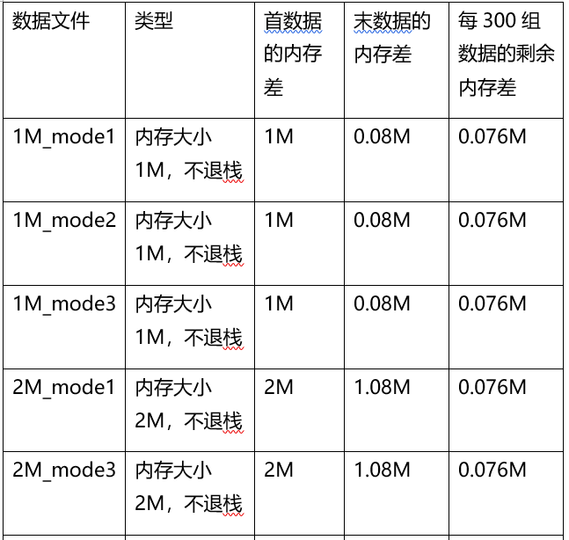
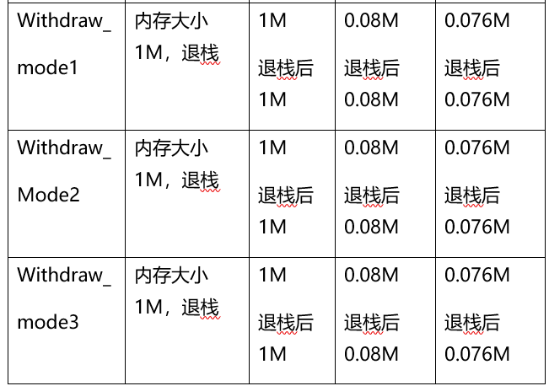
测试结果
输入文档data_in.txt
3600 13
1 300 600 900 1200 1500 1800 2100 2400 2700 3000 3300 3600
修改pragma那个语句手动修改栈内存
其余按照指令操作即可
结论：三个模式的数据大致相同，而且不管设置内存多大，是否退栈，结果都大致一致，可以说明这个程序有正确性

Slide 24
局限
1：模式2,3需要用户手动用编译器/控制台获取栈内存上限
2：方法1要求用户事先设置栈上限，而且设置的大小有一定要求，详细见stack_windows的测试
3：VCLinkerTool.StackReserveSize这个变量获取内存方法更好，但是它是.net的变量，不是C++的变量，无法直接调用

